Slide 1





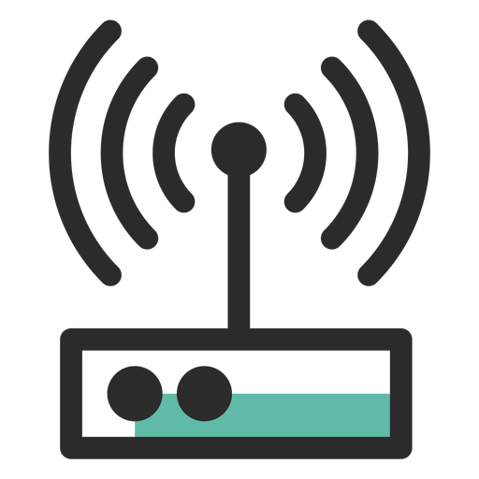
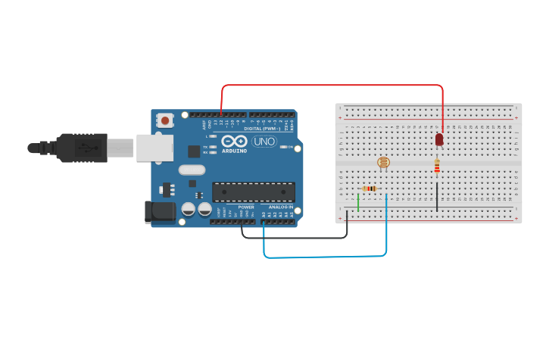





Internet
Roteador WiFi
Lan WiFi Network
Banda 5Mb min
Sensor LDR
Cabo USB
Notebook
I5 4gb Ram
Navegador onde site está
hospedado
Arduino Uno

